Slide 1
Bài tập về nhà Hệ quản trị CSDL Ngày 19/03/2025 by Lương Hoàng Việt K58KTP

Slide 2
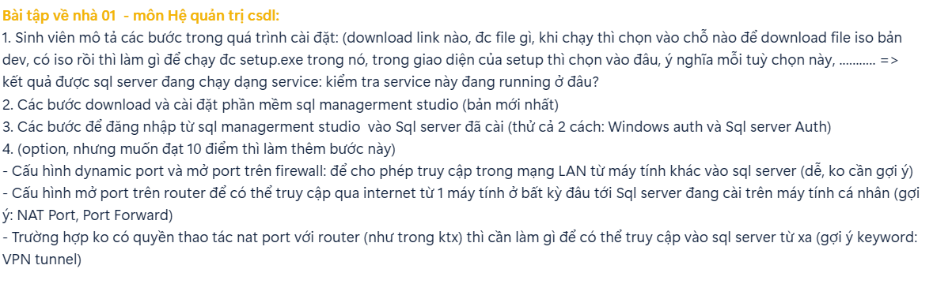
Đề bài

Slide 3
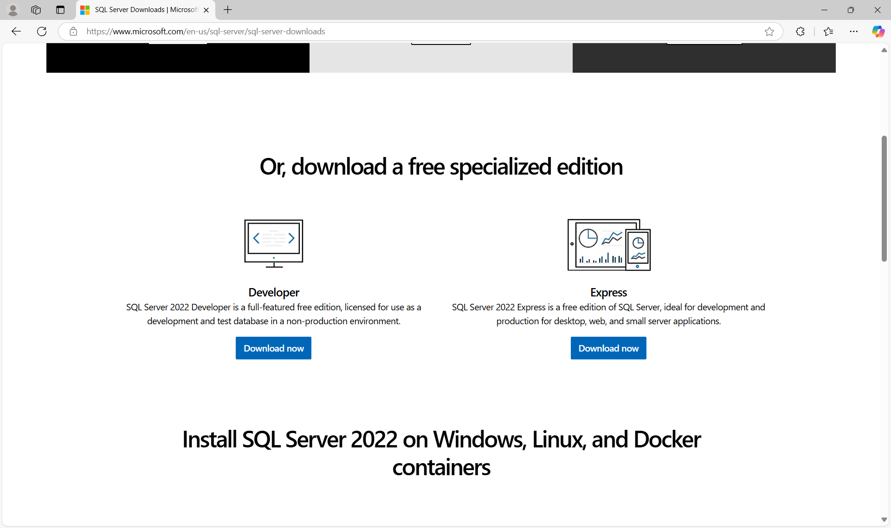
1. Download SQL Server Dev Edition and Setup by Lương Hoàng Hoàng Link Download: https://www.microsoft.com/en-us/sql-server/sql-server-downloads

Slide 4
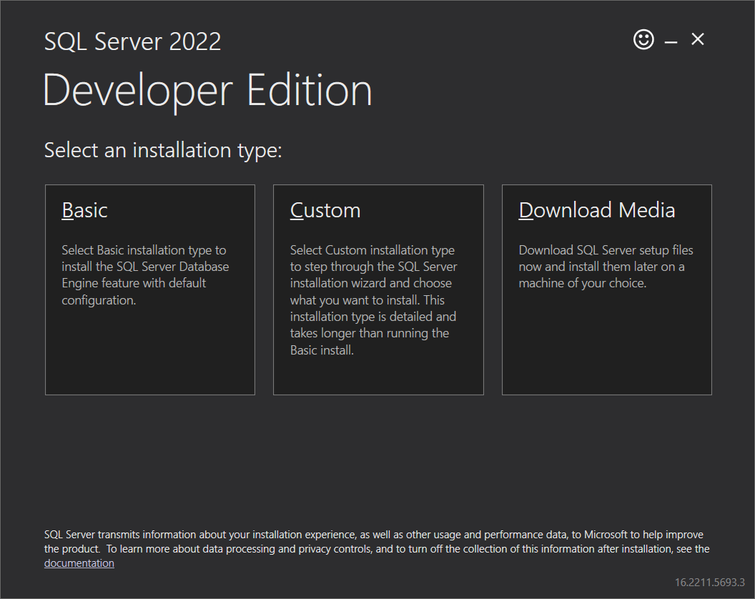
Mở File SQL2022-SSEI-Dev.exe vừa download và được giao diện sau:

Slide 5
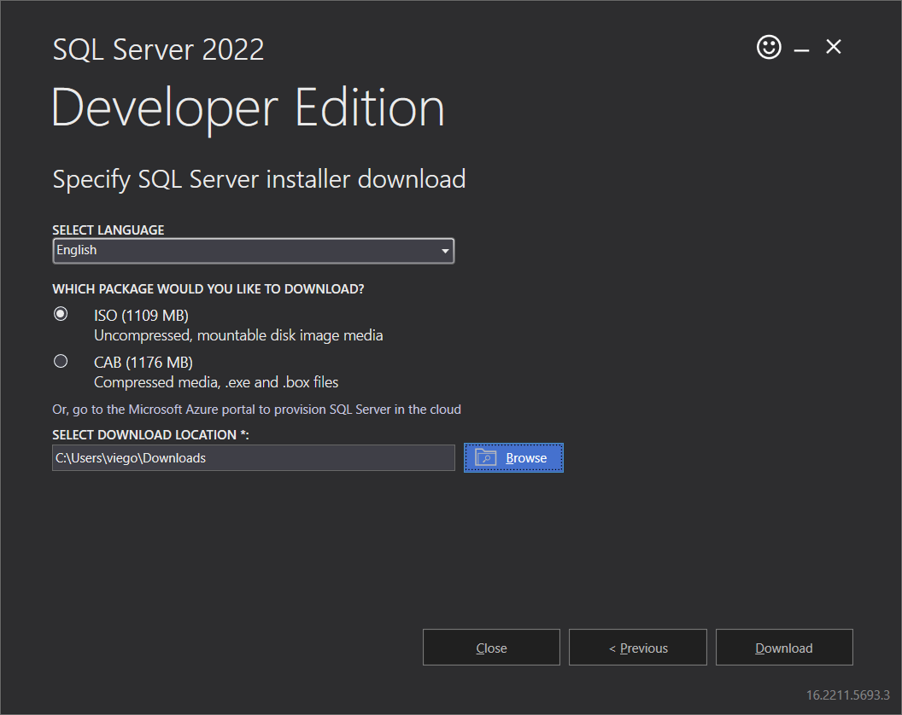
Tải file ISO B1: Chọn Download Media B2: Chọn ISO và Download

Slide 6
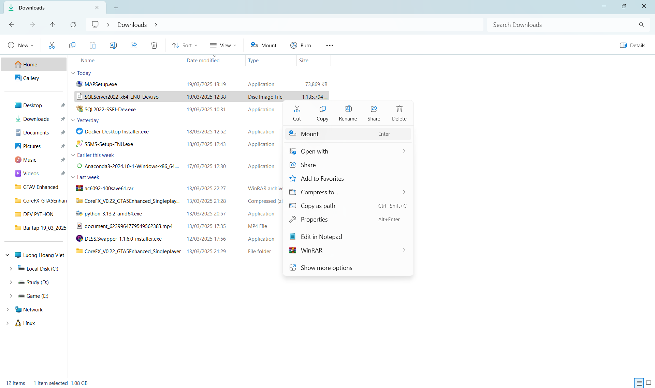
Tương tác với file ISO Sau khi download được file SQLServer2022-x64-ENU-Dev.ISO, click chuột phải và chọn Mount để mở ổ đĩa ảo.

Slide 7
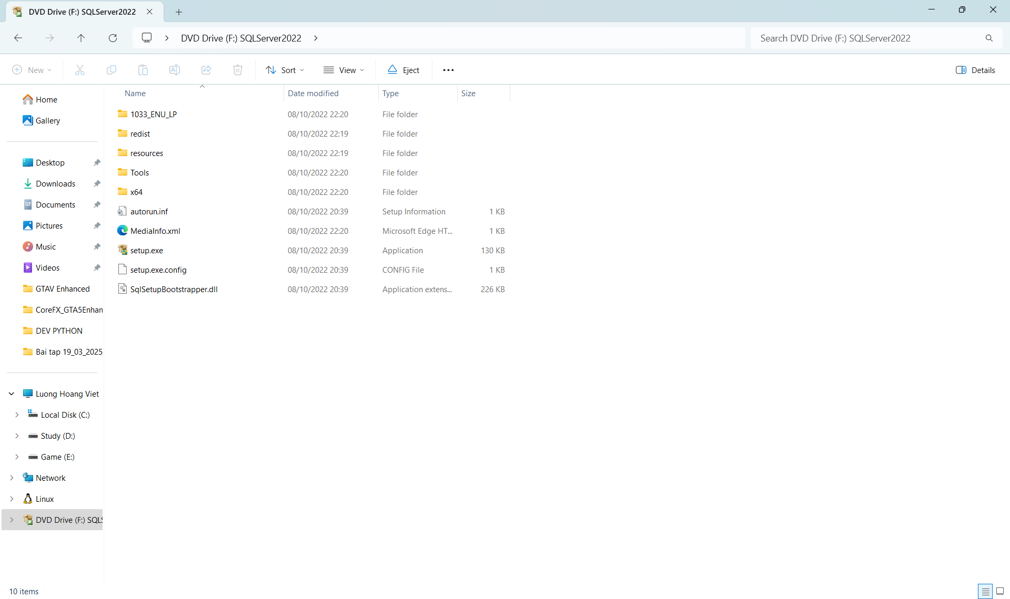
Sau khi Mount ổ đĩa ảo ta được giao diện sau:

Slide 8
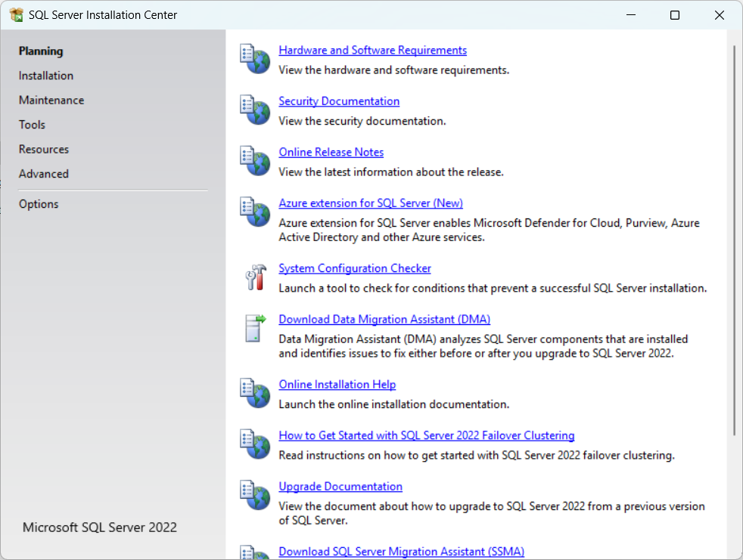
Tiến hành mở file Setup.exe và được giao diện dưới, click vào Installation ( phần khoanh đỏ) để tiến hành cài đặt Server

Slide 9
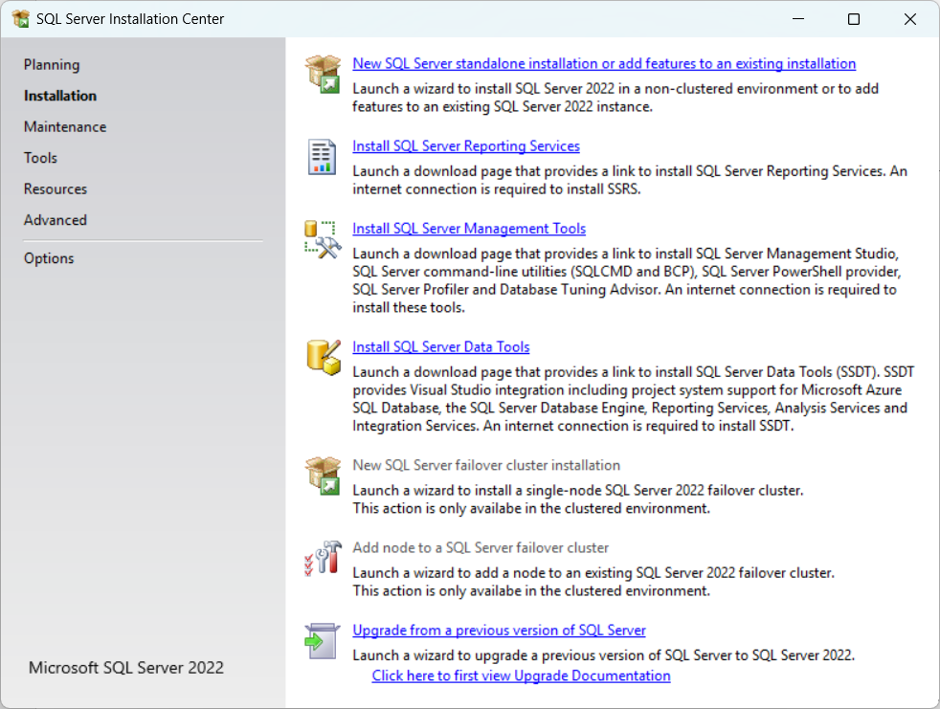
Giao diện khi vào Installation:

Slide 10

Truy cập New SQL Server standalone installation add features to an existing installation để bắt đầu cài đặt server

Slide 11
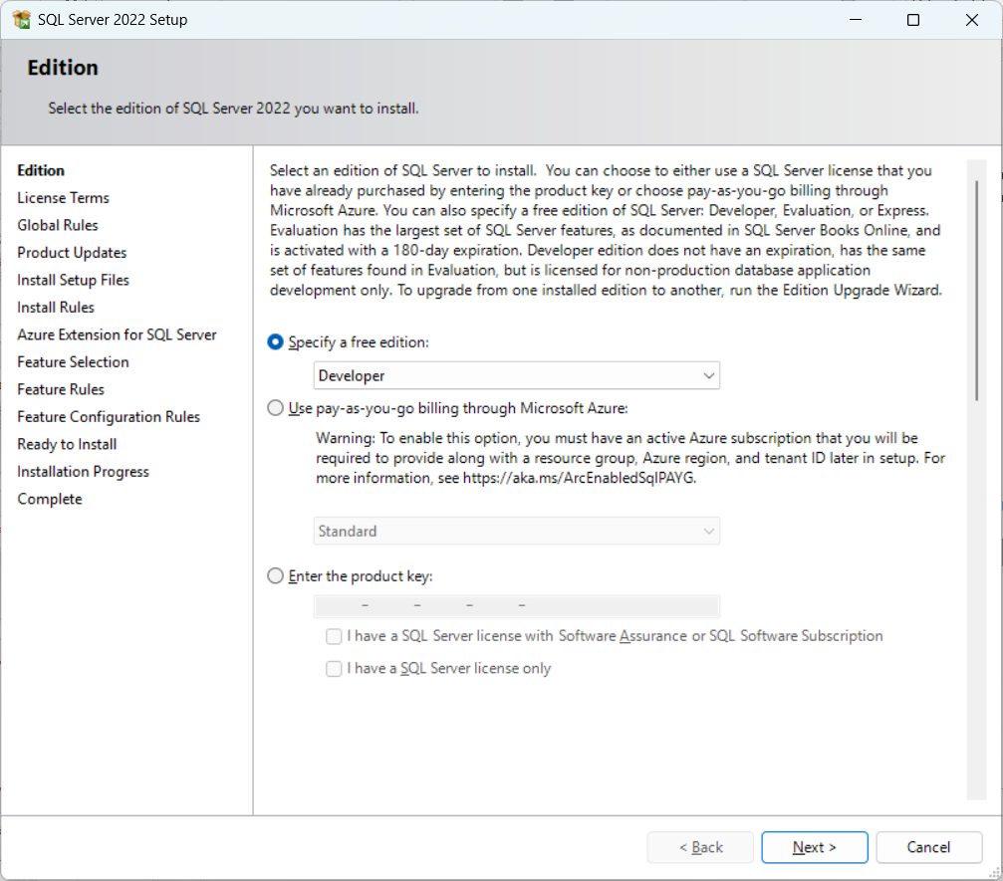
Chọn phiên bản Developer để cài đặt rồi nhấn Next:

Slide 12
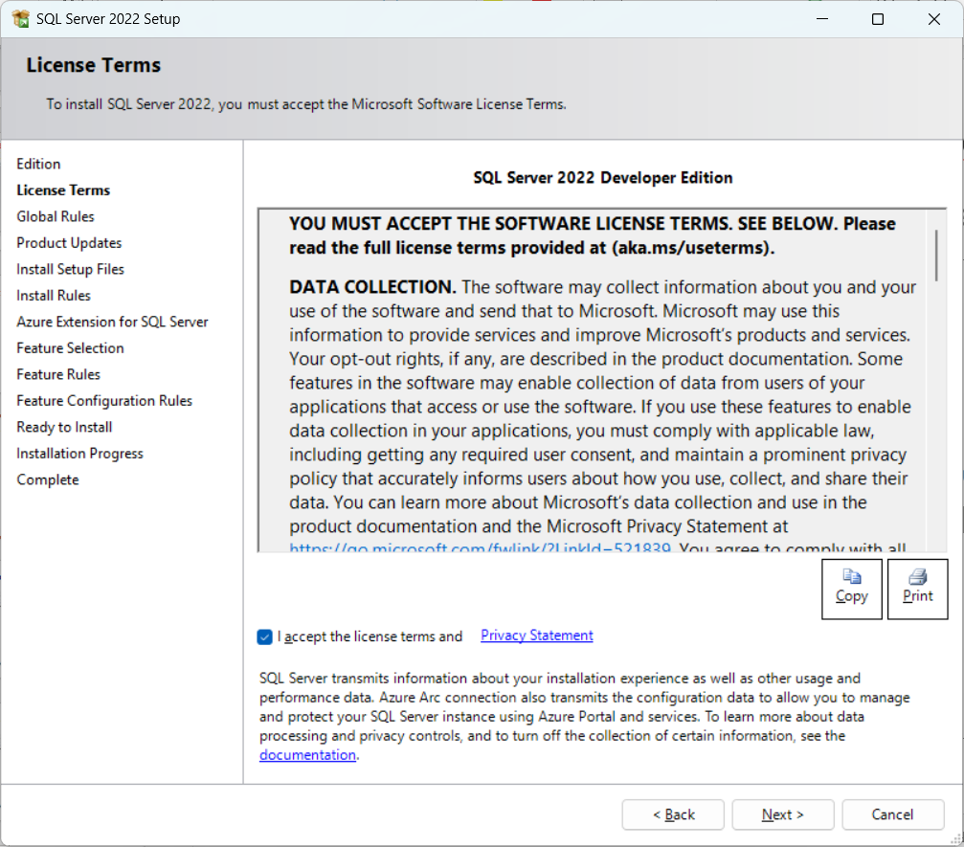
Đồng ý với các điều khoản dịch vụ của phần mềm (aka.ms/useterms):

Slide 13
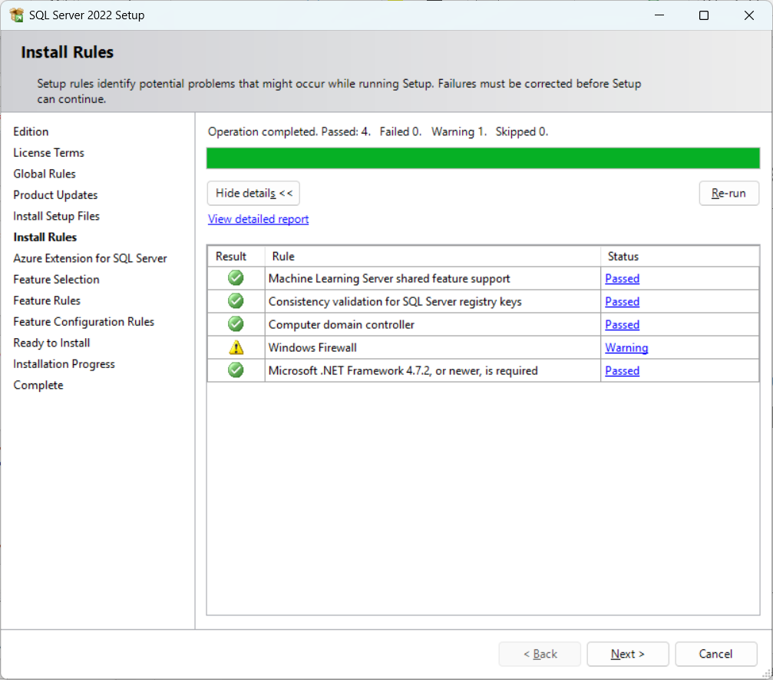
Kiểm tra Install Rules xem đã đạt yêu cầu hay chưa

Slide 14
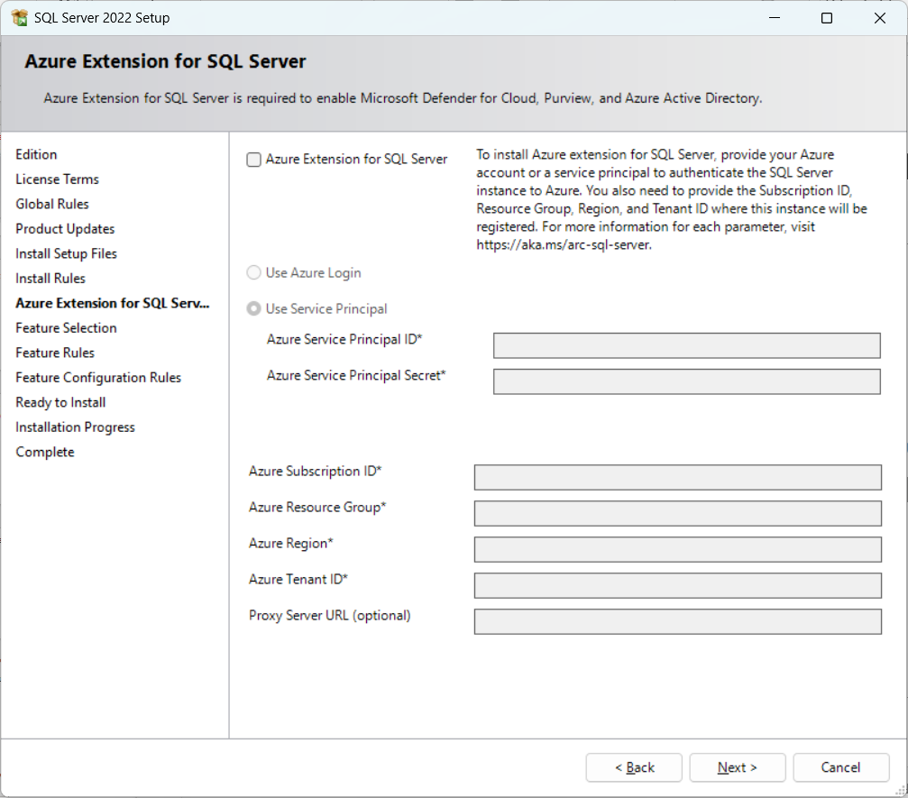
Uncheck Azure Extension for SQL Server rồi tiếp tục cài đặt

Slide 15
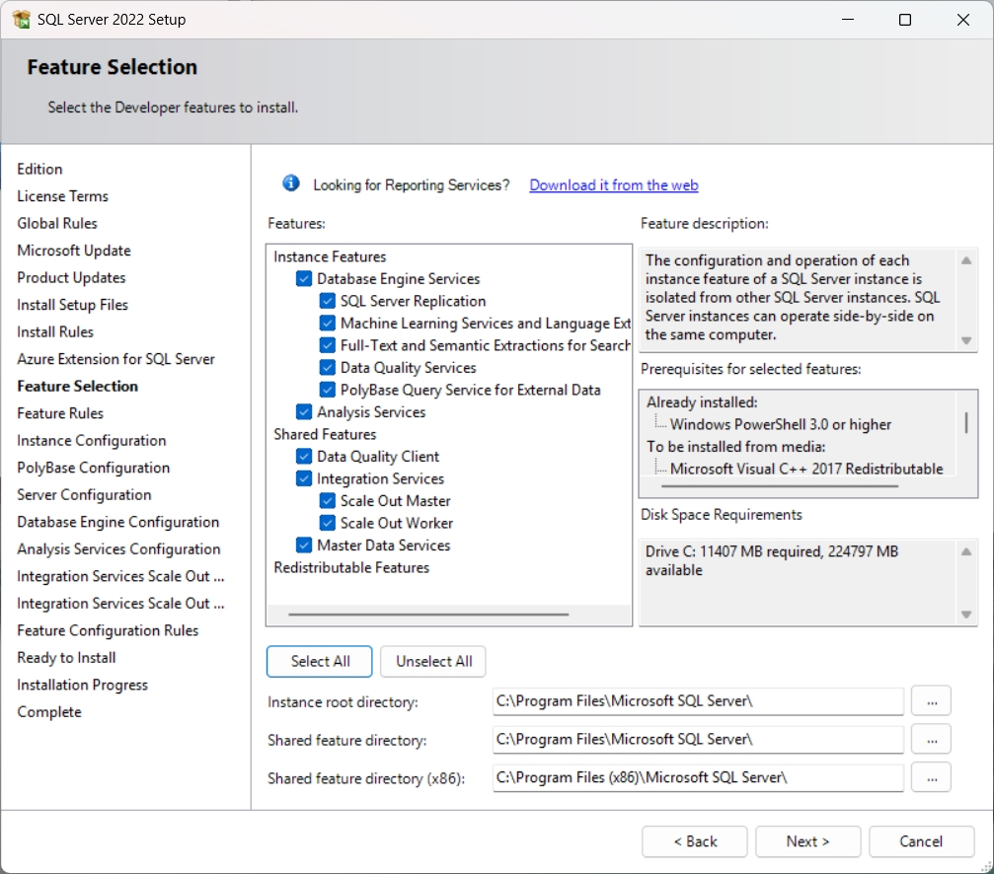
Feature Selection: Chọn các tính năng cho Server và nơi cài đặt chúng

Slide 16
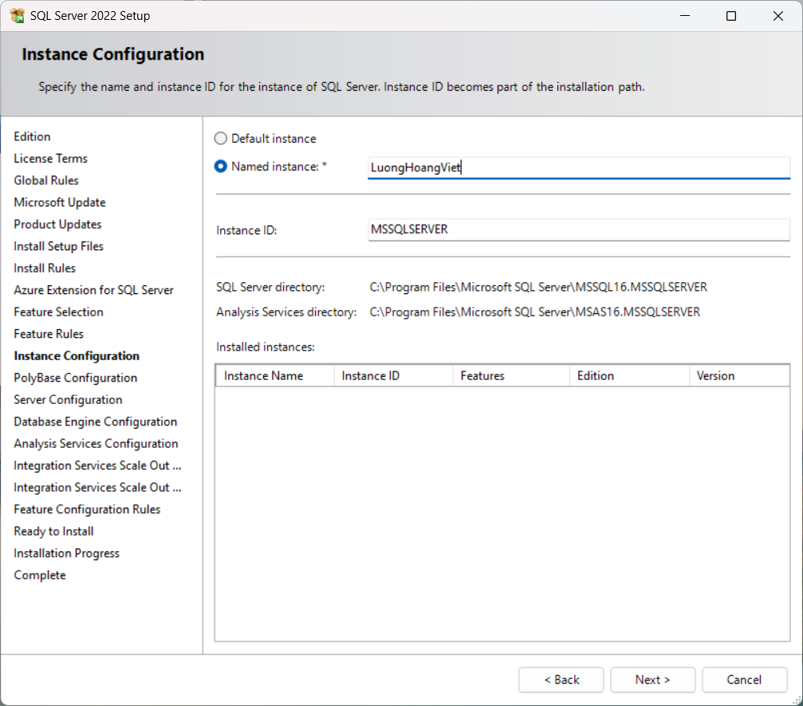
Instance Configuration: Đặt tên và ID cho SQL Server, tại đây tên được đặt là LuongHoangViet với ID LUONGHOANGVIET

Slide 17
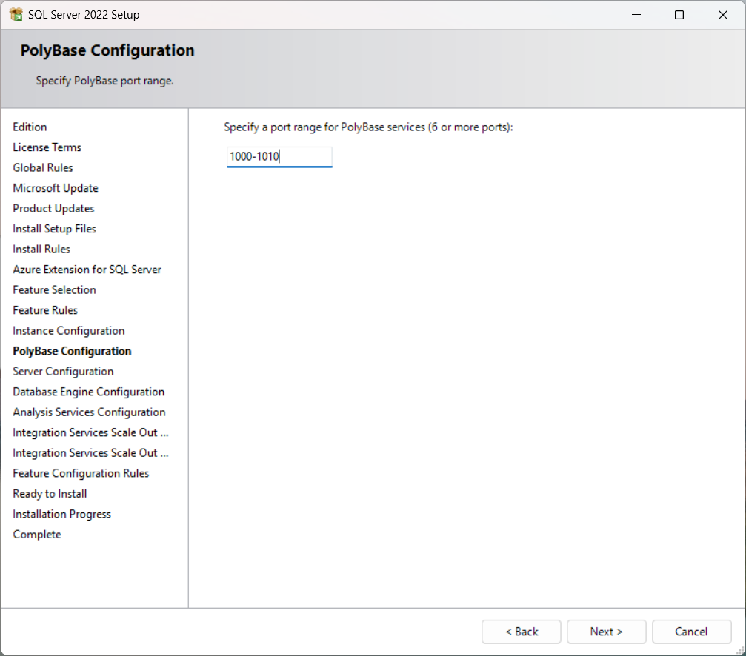
Polybase Configuration: Cho phép truy vấn các nguồn dữ liệu khác

Slide 18
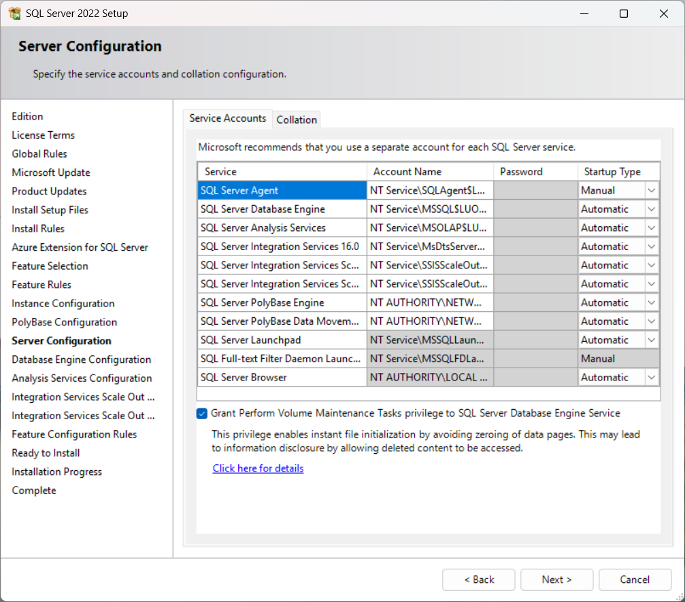
Server Configuration: Cấu hình cho Server

Slide 19
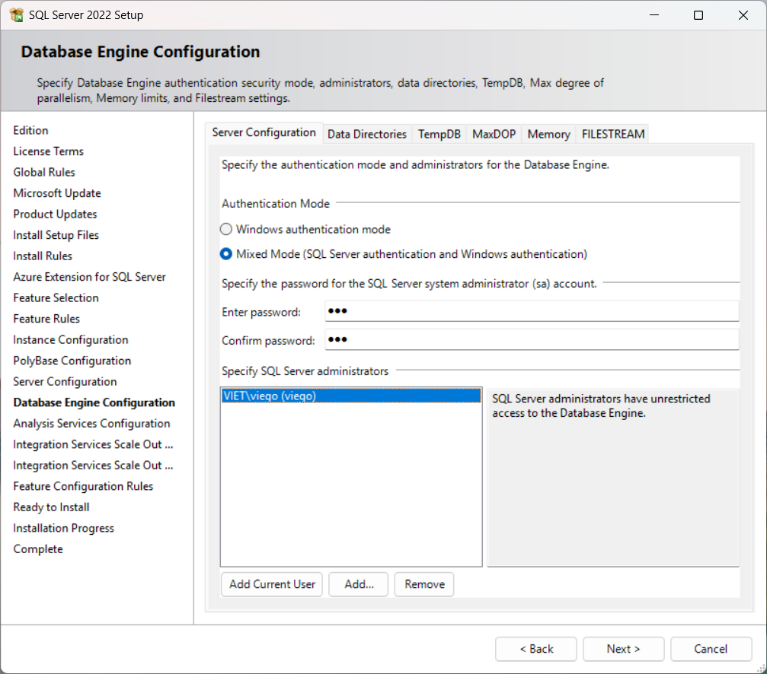
Database Engine Configuration: Thiết lập loại xác thực và xác định quyền admin cho người dùng hoặc nhóm người dùng Account:sa Password:123

Slide 20
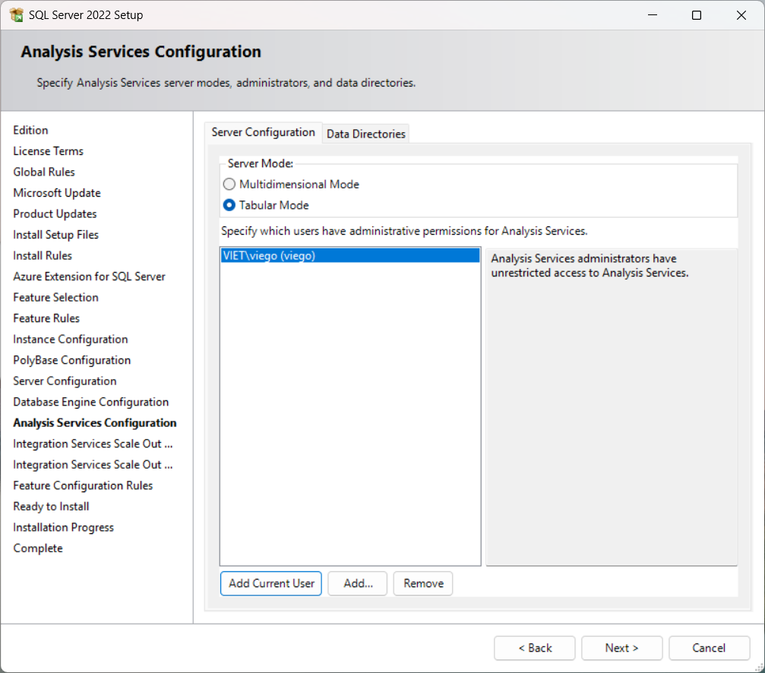
Analynis Services Configuration: Chọn chế độ hoạt động và tài khoản quản trị trên dịch vụ của nó

Slide 21
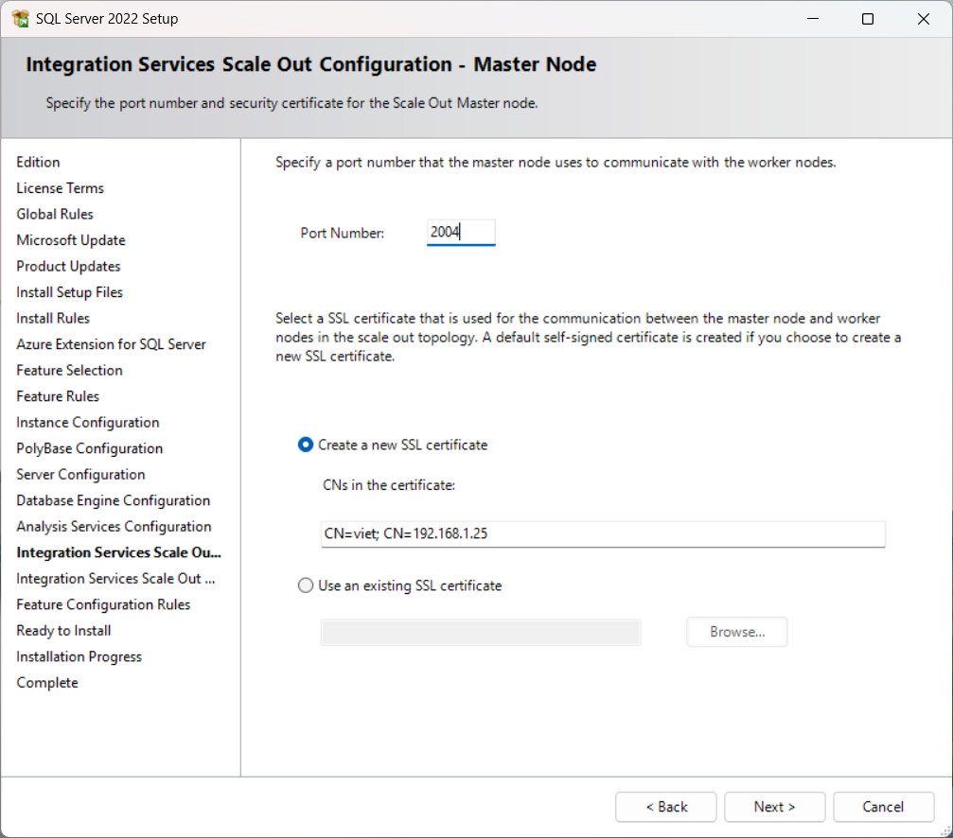
Master Node: Đặt số cổng Master node giao tiếp với Worker node

Slide 22
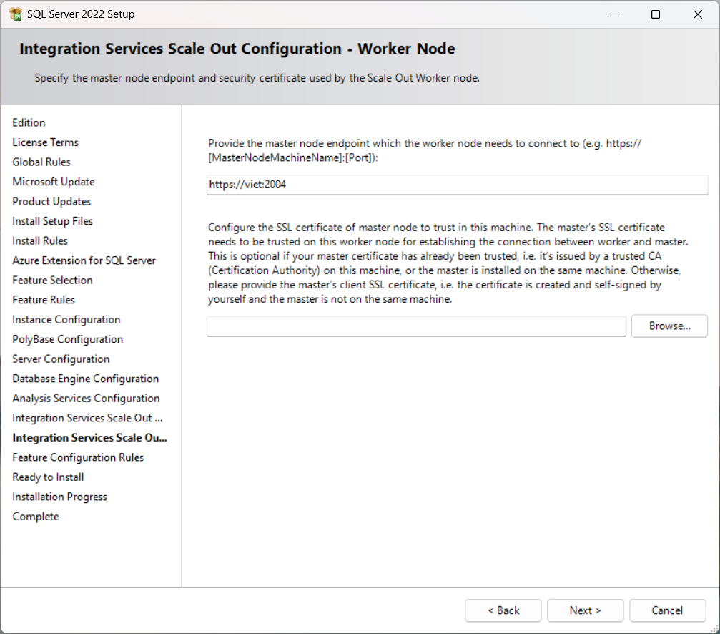
Worker Node: Cung cấp Master node mà Worker node cần để kết nối

Slide 23
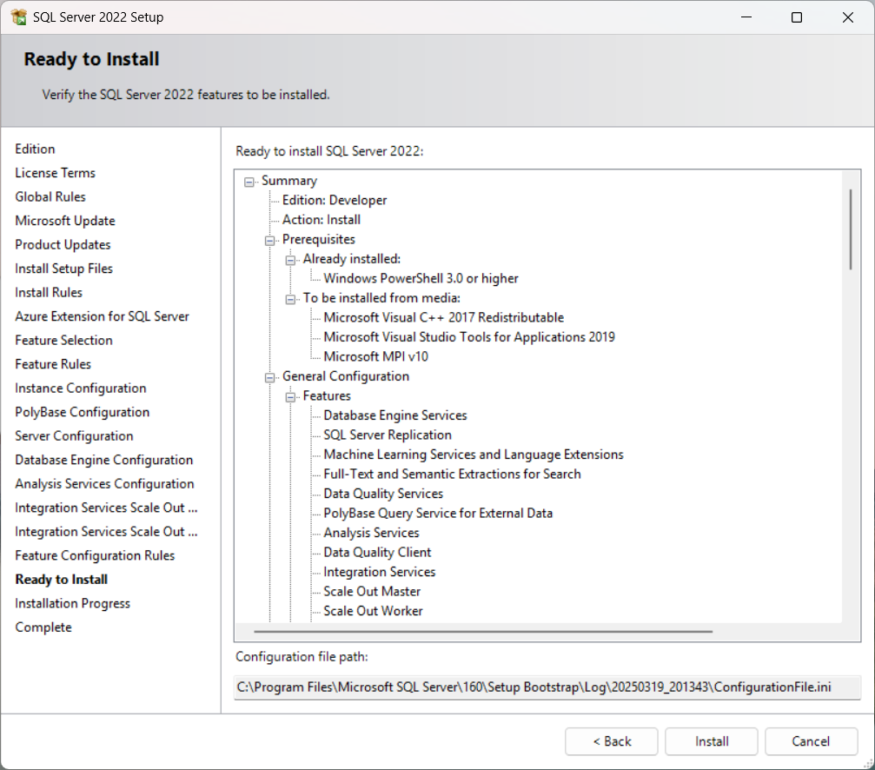
Sẵn sàng cài đặt:

Slide 24
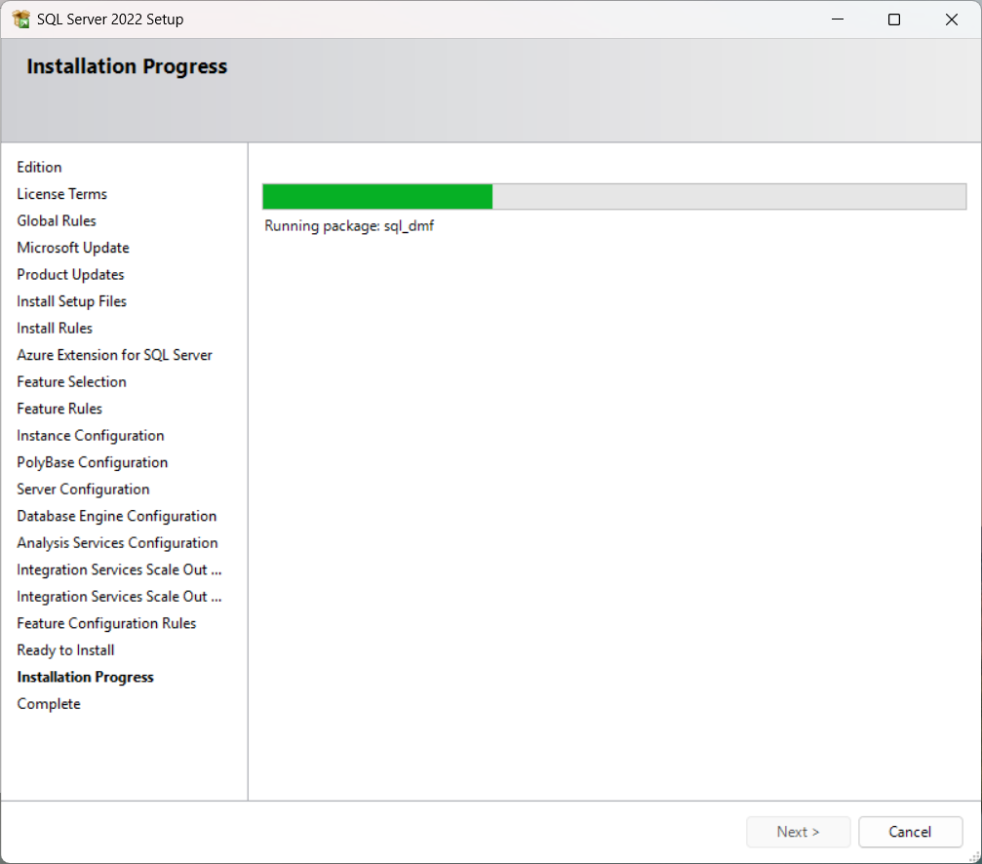
Đang cài đặt

Slide 25
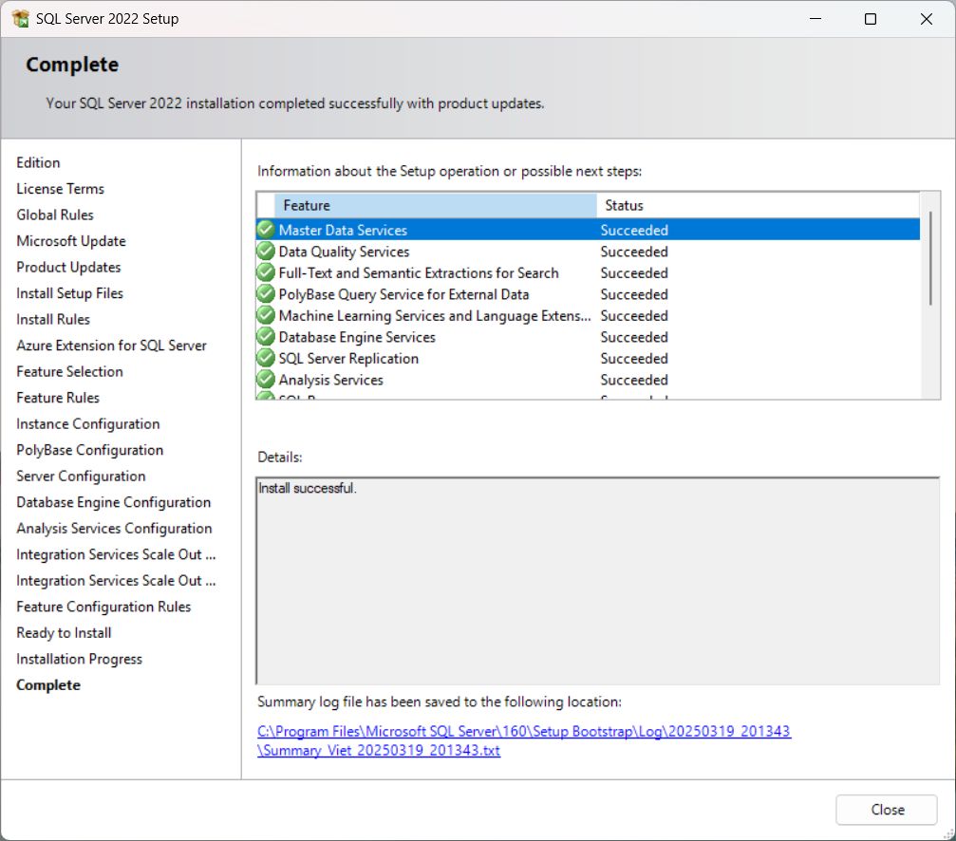
Cài đặt thành công!

Slide 26
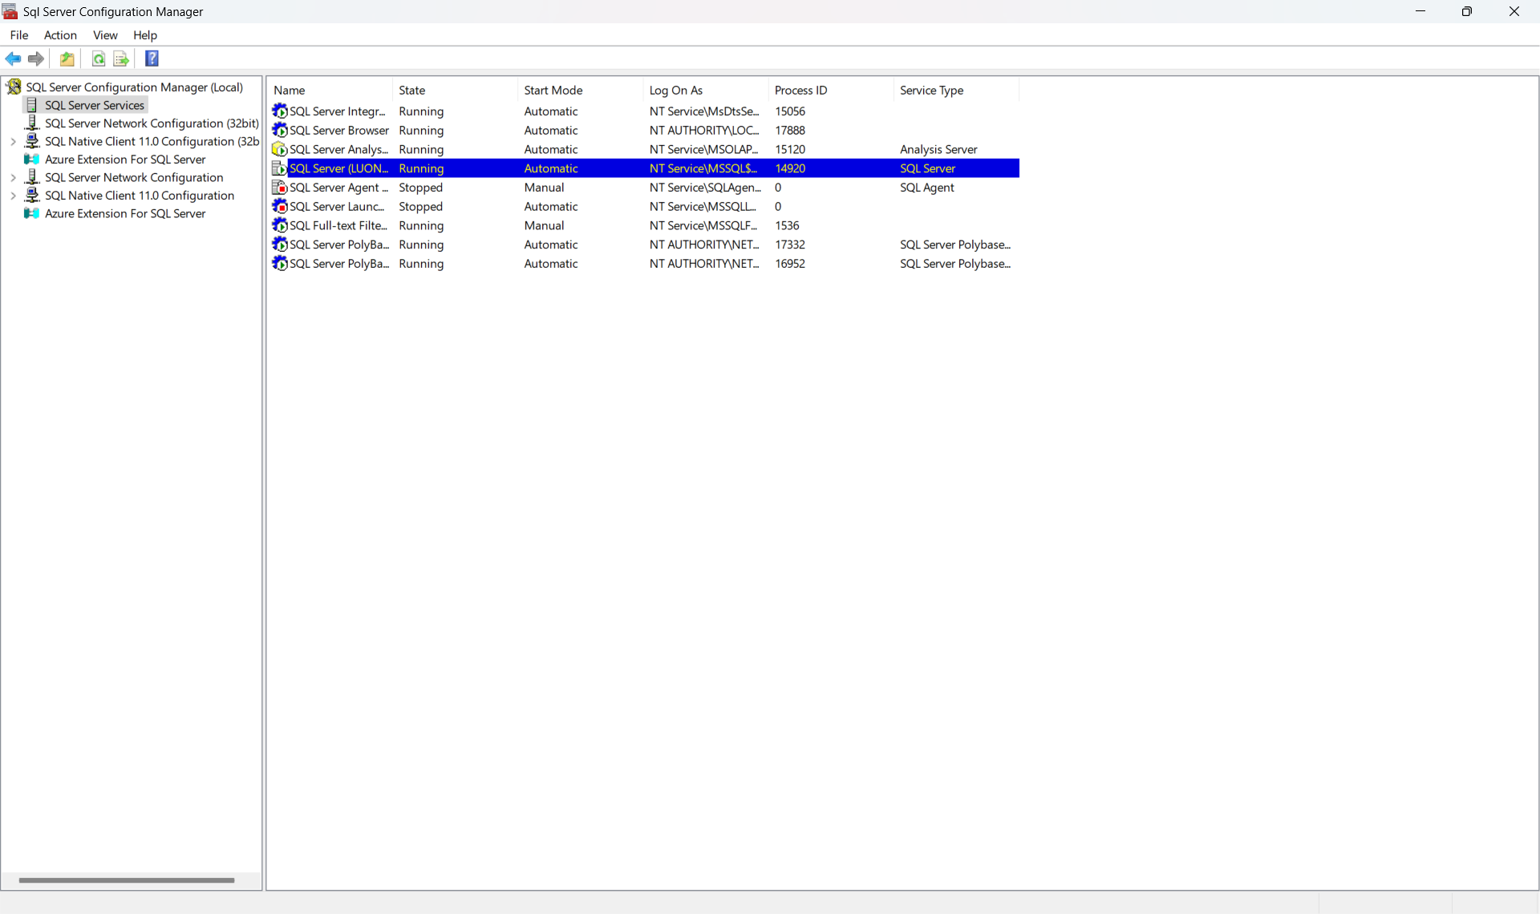
Test Server đang chạy hay chưa, sử dụng SQL Server Configuration Manager (Tìm ở Menu Start), truy cập vào SQL Server Services và kiểm tra xem Server vừa tạo có ở trạng thái Running hay không.

Slide 27
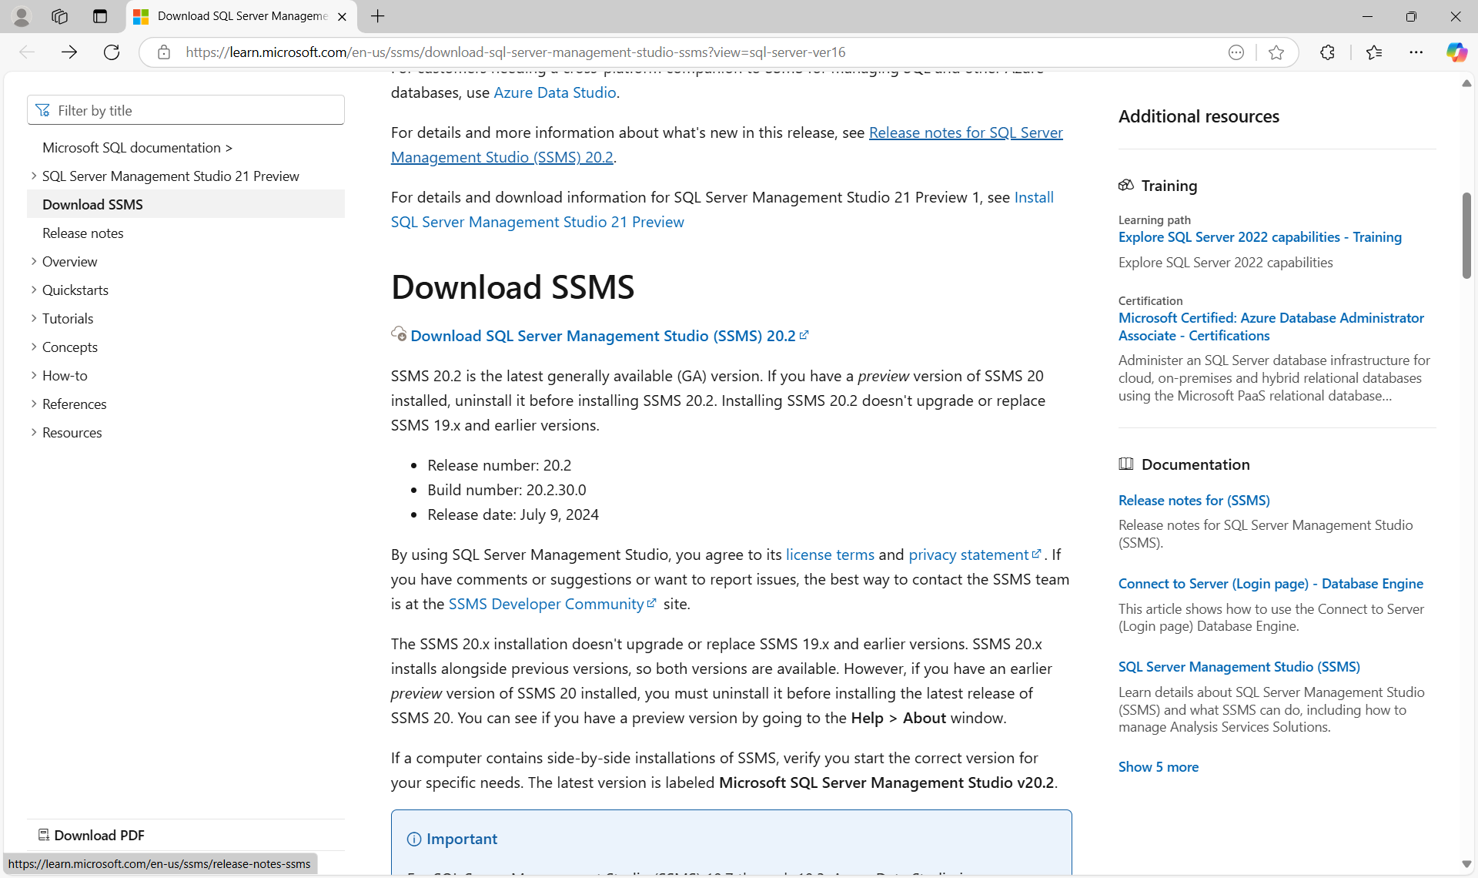
2. Download SQL Server Management Studio (SSMS) and Setup Link Download: https://learn.microsoft.com/en-us/ssms/download-sql-server-management-studio-ssms?view=sql-server-ver16

Slide 28
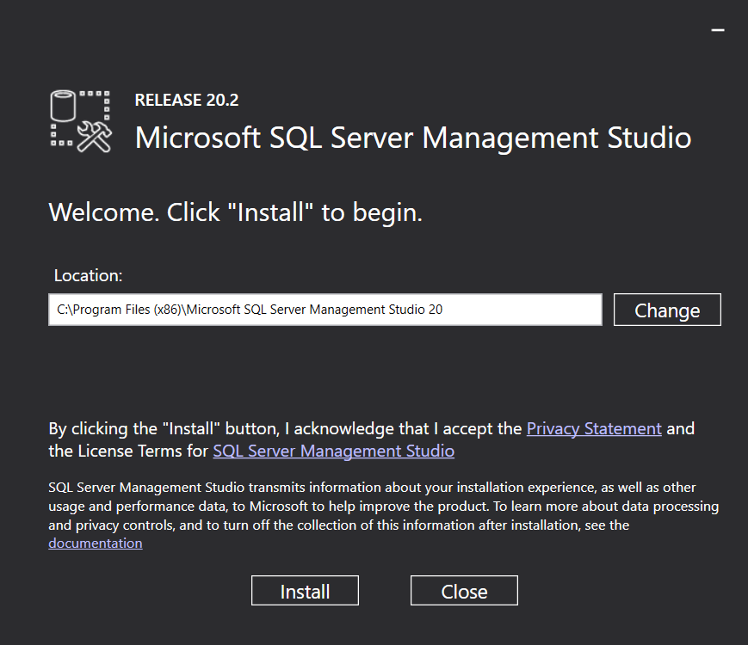
Mở file SSMS-Setup-ENU.exe vừa tải xuống được giao diện dưới, sau khi chọn điểm cài đặt, nhấn Install để cài đặt phần mềm

Slide 29
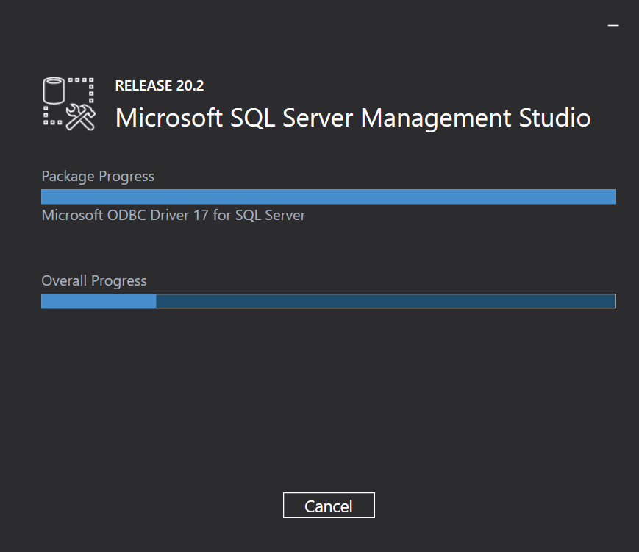
Đang cài đặt SSMS

Slide 30
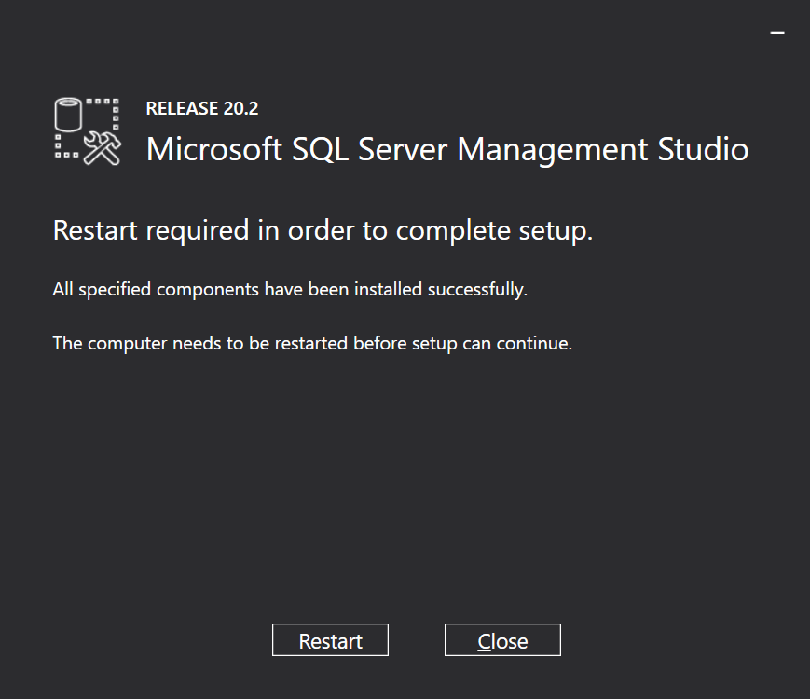
Sau khi đã tải xong, Restart máy để ứng dụng hoàn tất quá trình cài đặt

Slide 31
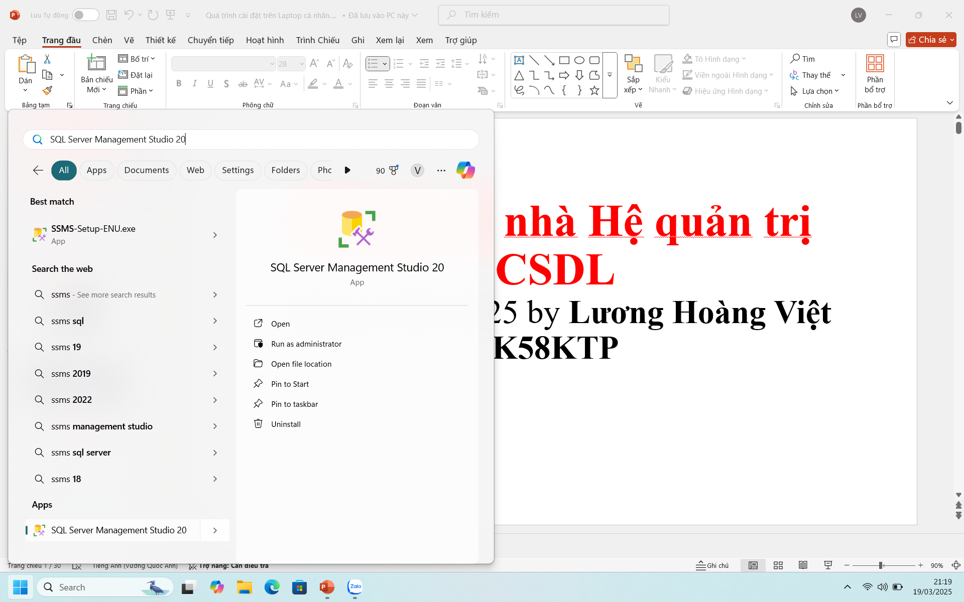
Sau khi khởi động lại máy, mở Menu Start và gõ SSMS để xem app đã cài hay chưa.

Slide 32
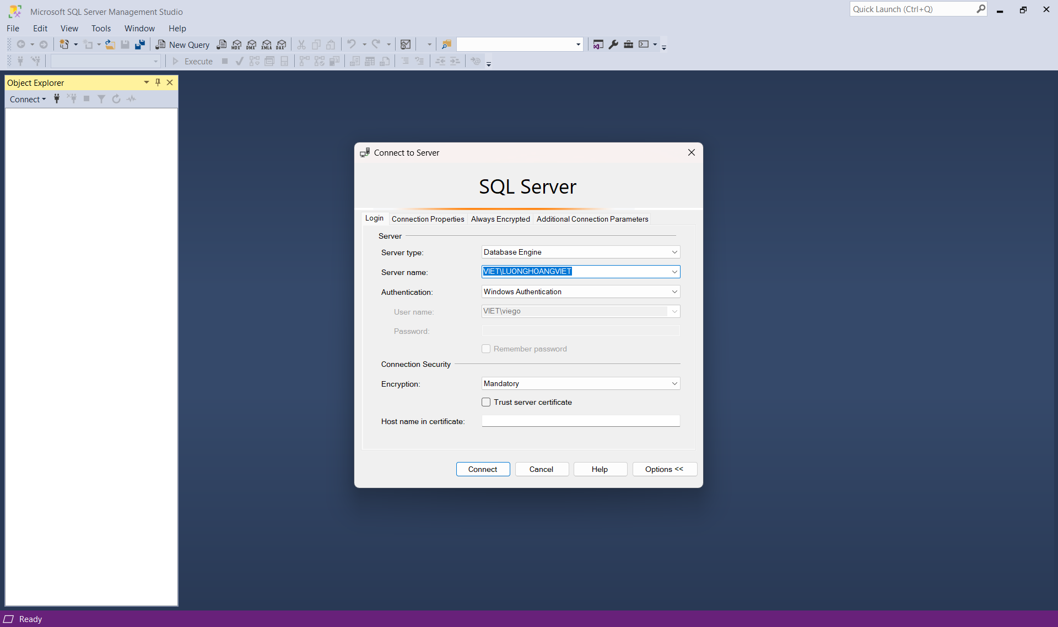
Giao diện sau khi cài đặt và mở SSMS:

Slide 33
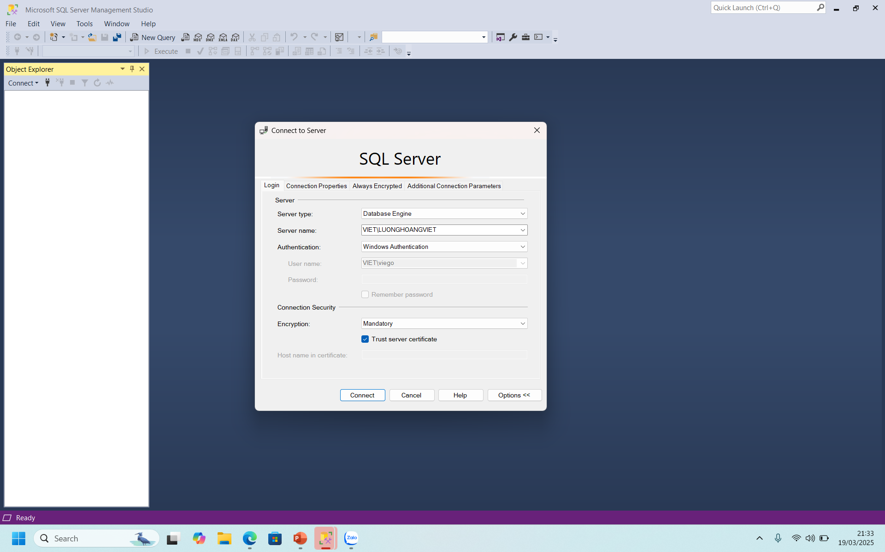
3. Đăng nhập SSMS

Slide 34
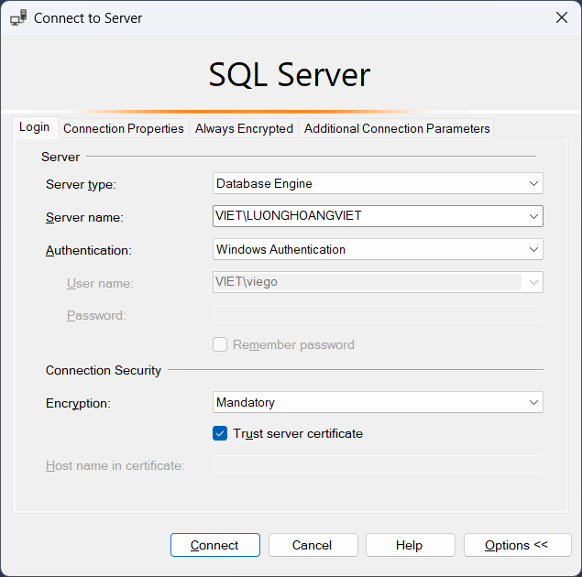
Đăng nhập với Windows Authencation, chọn Trust server certificate sau đó Connect

Slide 35
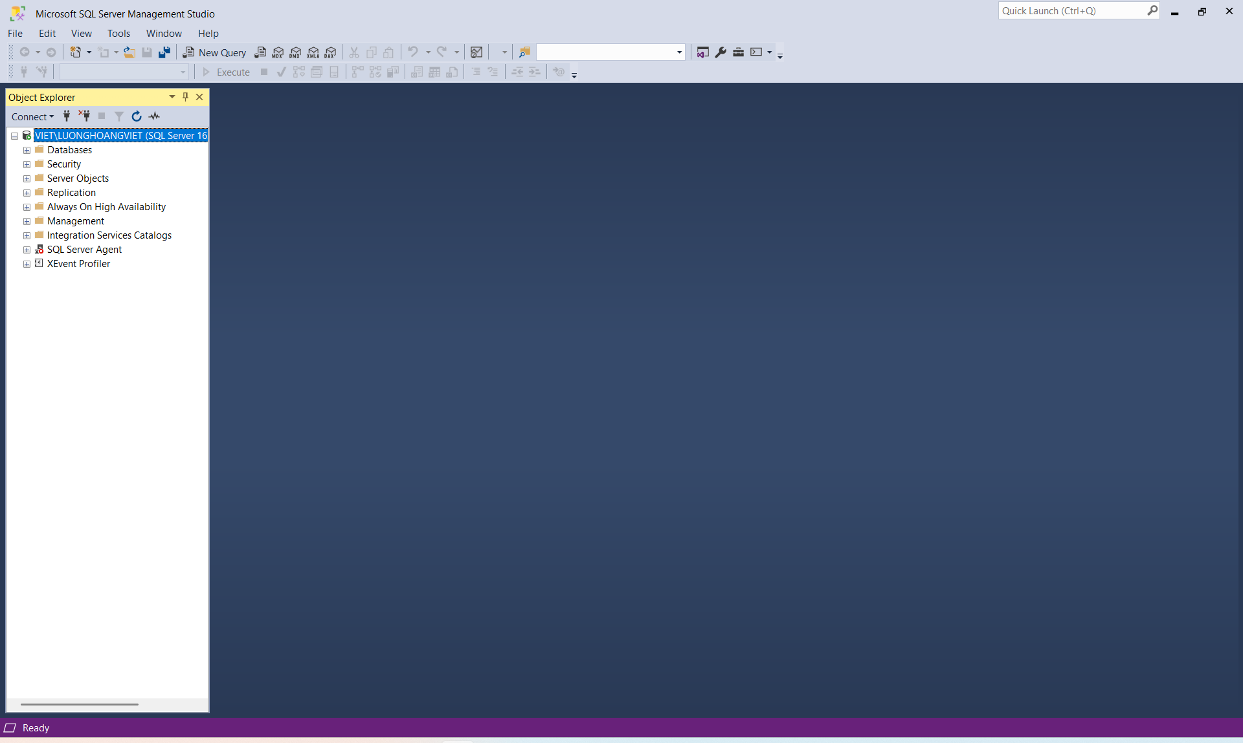
Đã kết nối với Server ( Windows Authentication)

Slide 36
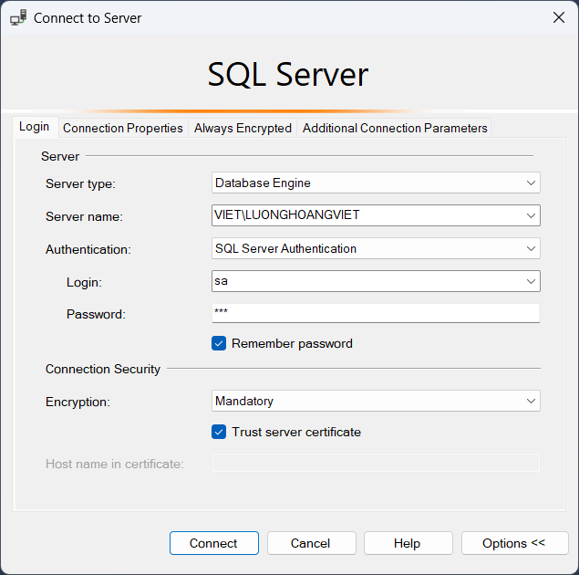
Đăng nhập với SQL Server Authentication: Tại Authetication chọn SQL Server Authentication rồi nhập tài khoản, mật khẩu đã cấu hình trước đó (tại P1), chọn Trust server certificate sau đó Connect

Slide 37

Đã kết nối với Server (SQL Server Authentication)

Slide 38
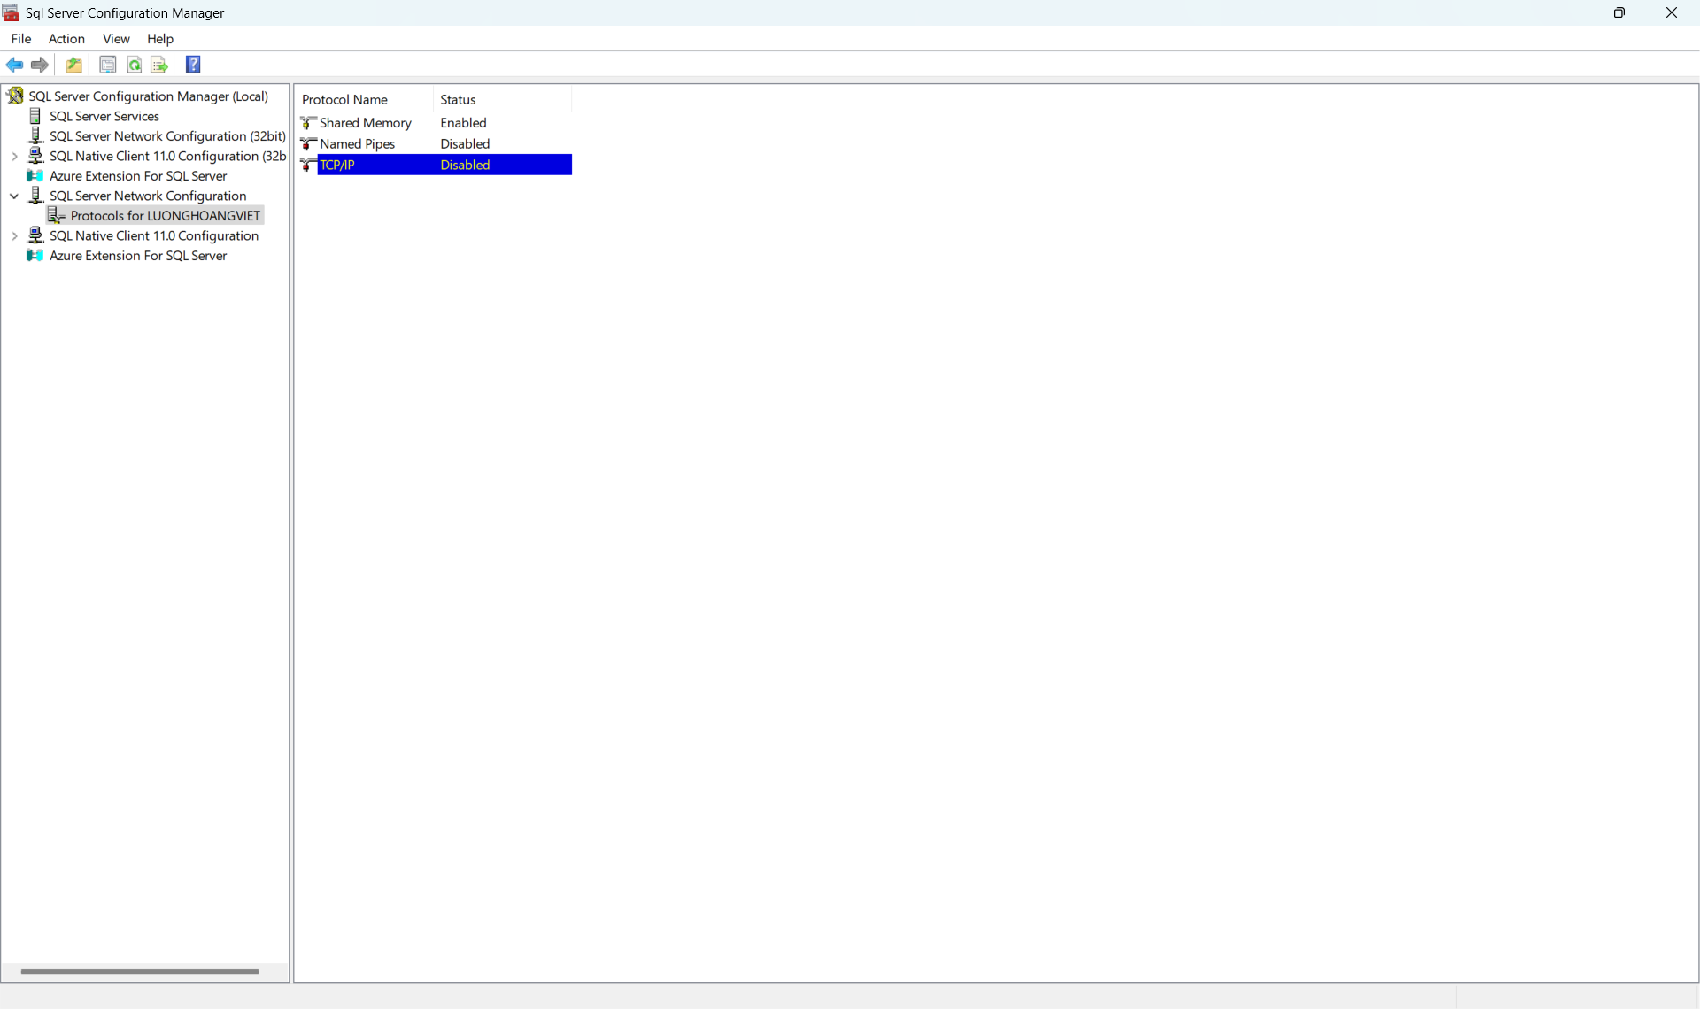
4.1 Cấu hình dynamic port

Slide 39
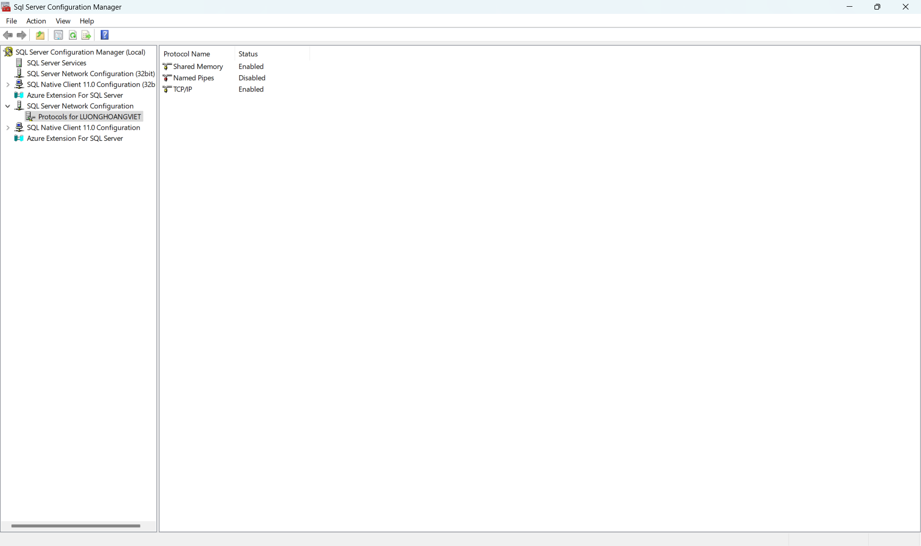
Bật TCP/IP để truy cập

Slide 40
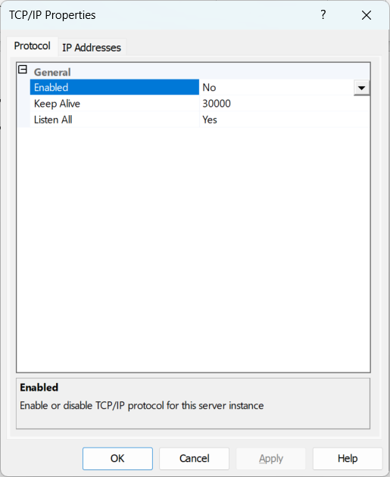
Chọn protocols for LUONGHOANGVIET, chọn TCP/IP rồi mở Properties

Slide 41
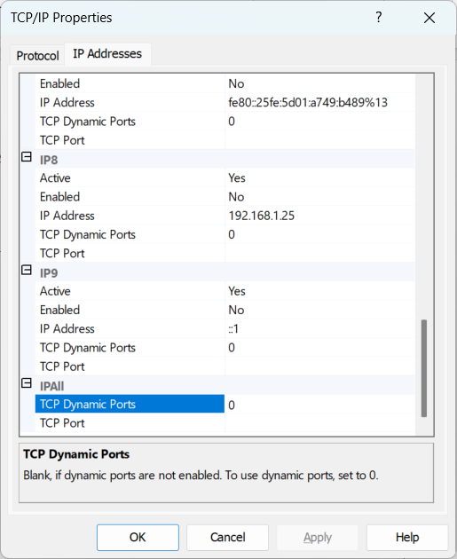
Trong tab IP Addresses, cuộn xuống phần IP All và kiểm tra mục TCP Dynamic Ports.

Slide 42
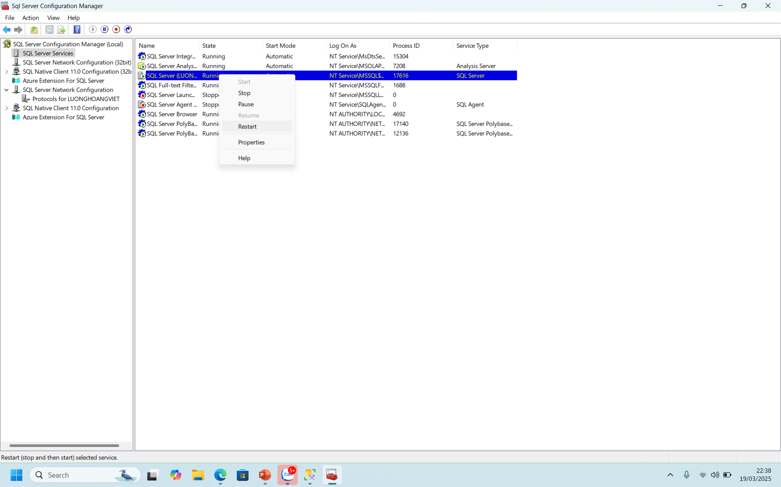
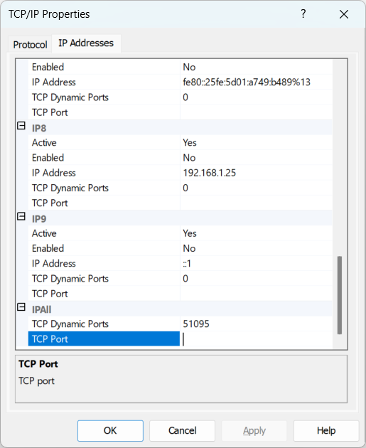
Reset Server để hiện TCP Dynamic port

Slide 43
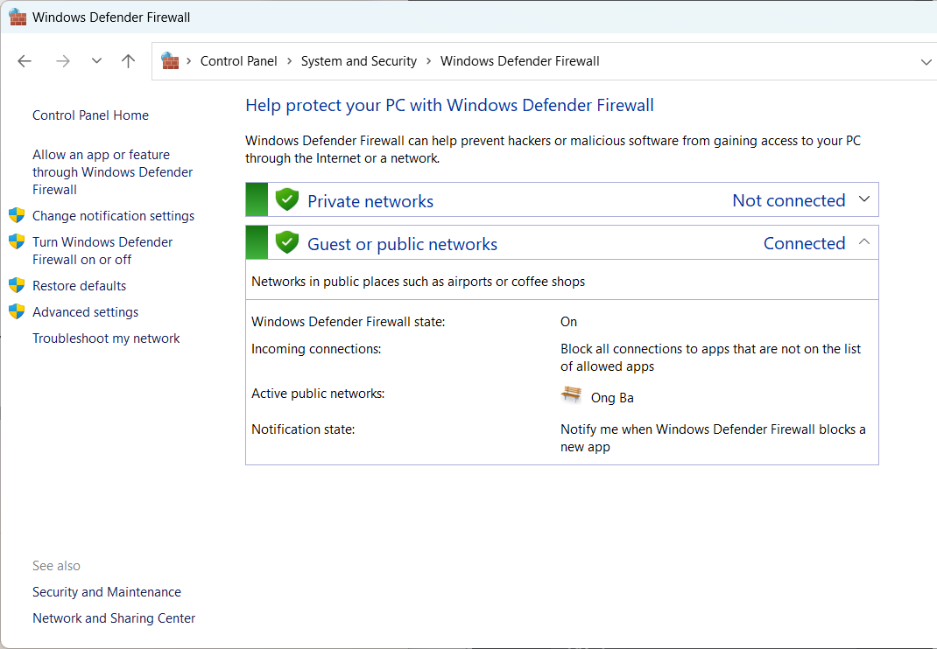
4.2 Cấu hình port Windows Defender Fire Wall

Slide 44
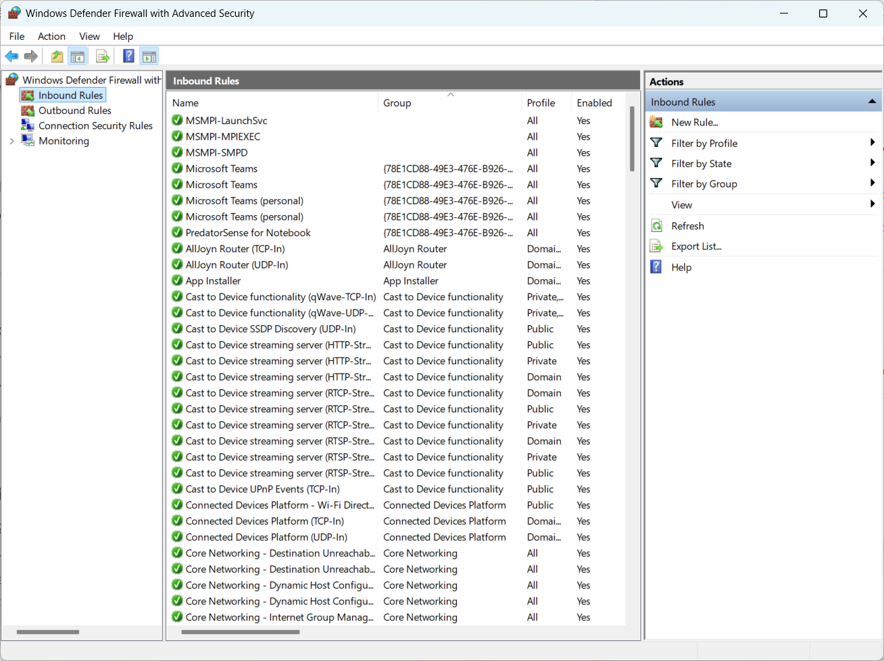
Mở Inbond Rules

Slide 45
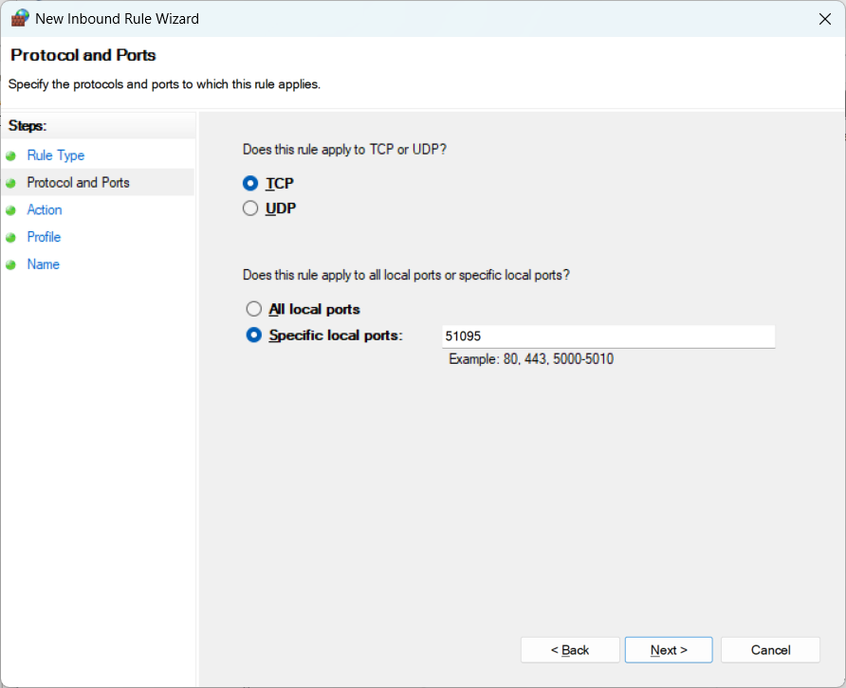
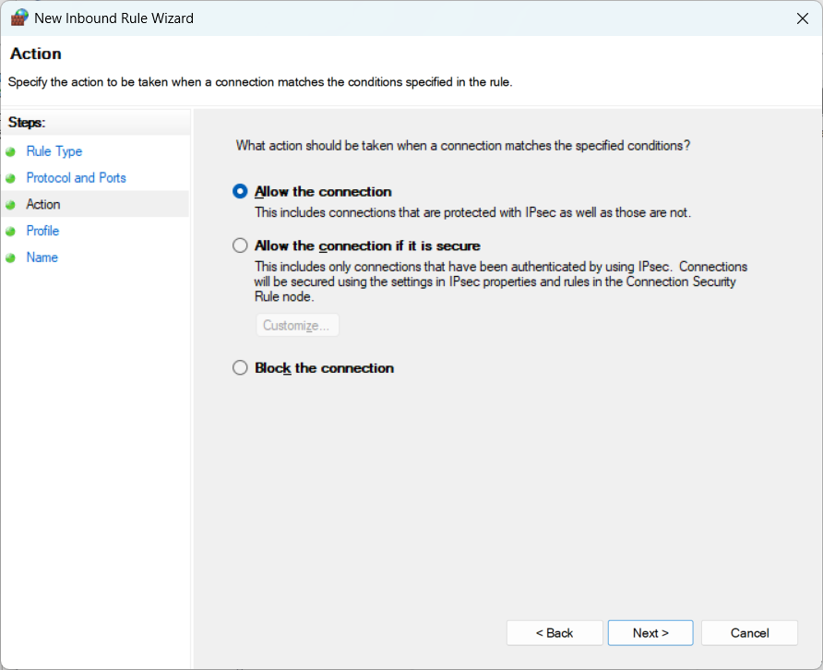
Chọn New rules => chọn port => TCP và nhập port rồi nhập Port:51095 => Allow the connection => Next đến khi tắt tab

Slide 46
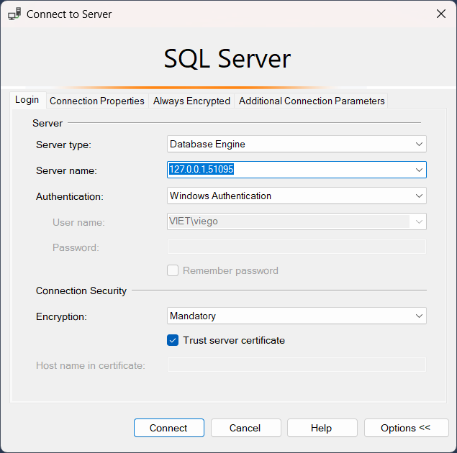
Connect lại SQL Server với

Slide 47
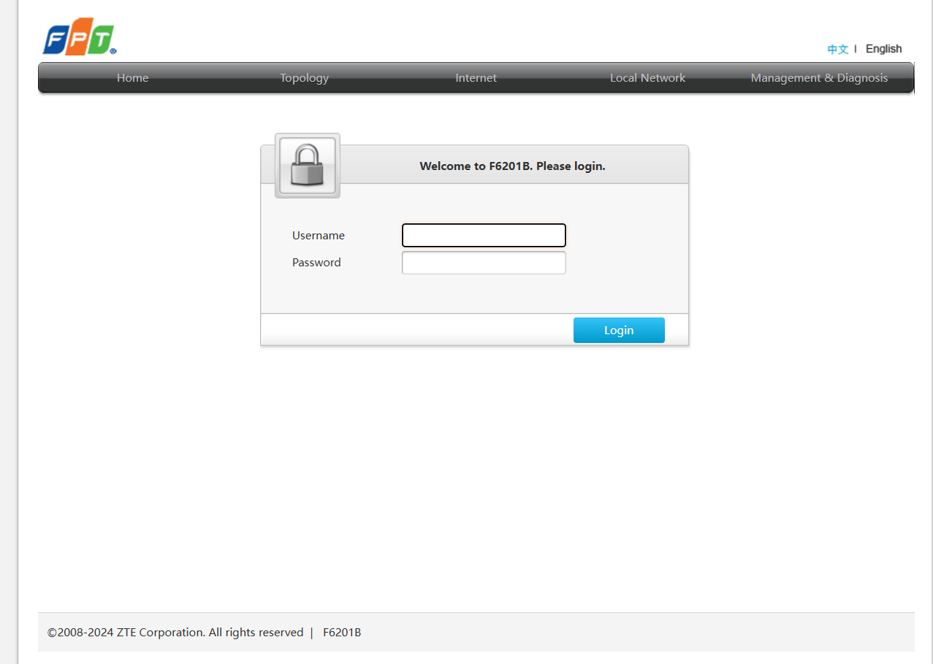
4.3 Router NAT Do không có Password nên em chưa thực hiện được phần này!

